Slide 1
WebAssembly 技术在 VS Code 中的应用
包续兵 2023-04-16

Slide 2
自我介绍
@包续兵
阿里巴巴 - 技术风险与效能 - 前端工程师
一直在搞 Cloud IDE
没事喜欢研究 VS Code

Slide 3
目录
WebAssembly 简介
VS Code 中的一些应用场景
WebAssembly System Interface 简介
社区以及 VS Code 中的探索

Slide 4

什么是 WebAssembly ？
WebAssembly 是一种运行在现代浏览器中的二进制格式
为诸如 C、C++和 Rust 等低级源语言提供一个高效的编译目标
可以与 JavaScript 共存，允许两者一起工作

Slide 5
VS Code 中的应用 - 代码高亮
基于 TextMate 的 Syntax Highlighting
使用基于 TextMate Grammar 的标记化引擎
TextMate 语法是正则表达式的结构化集合
使用 Oniguruma 正则表达式库
正则表达式一次只匹配文档的一行
VS Code 中将 Origuruma 编译为 wasm 模块

Slide 6
VS Code 中的应用 - 代码高亮

Slide 7
github.dev 与 vscode.dev
github.dev
与 GitHub 深度整合，按下 「.」 即可打开
支持编码、提交、Code Review 等
vscode.dev
基于 Chrome File System Access API
支持打开本机文件目录进行编辑
可以作为 PWA 安装

Slide 8
vscode anycode
基于 Tree sitter 的语言插件
Tree sitter 是一个通用的解析器生成器
可以解析任何语言（包括自定义）
实现了一些基本的 Language Server 功能
Goto Definition
Find References
Outline
Document highlighting
VS Code 将其编译到 WebAssembly 使其运行在浏览器中
GitHub Code Navigation 也同样基于 Tree sitter

Slide 9
不得不说的 VS Code 架构演进
Remote SSH / Container / WSL
GitHub Codespaces
VS Code

Slide 10
什么是 WASI ？
WebAssembly 平台的系统接口
运行在浏览器之外（需要运行时支持）
提供了一套系统调用接口
文件系统访问
环境变量支持
时钟和随机数生成器
网络
…
极强的可移植性及可靠的安全性

Slide 11

非营利组织，致力于创建基于WebAssembly和WebAssembly系统接口（WASI）等标准的安全新软件基础。

Slide 12
突然发现和前端没关系了

Slide 13

社区中一些好玩的应用
StackBlitz WebContainer
基于 WebAssembly 构建的 Node.js 环境，官方称其为一个 Mini OS
提供了 @webcontainer/api ，但核心未开源
猜测目前也正在基于 WASI 开发
基于 VS Code + WebContainer 构建了新的 CodeFlow

Slide 14
社区中一些好玩的应用
WebAssembly.sh
Wasmer 开发的一个浏览器中的 WASI 实现
提供了 wasi 、fs 模块以及一个终端模拟器
支持运行 Python 3 、QuickJS
目前似乎弃坑了..

Slide 15
社区中一些好玩的应用
CoWasm.sh
与 WebAssembly.sh 非常类似的一个项目
提供了 wasi 、fs 模块以及一个终端模拟器
支持运行 Python 3
主要用于在浏览器中构建数学相关软件

Slide 16
那么我们的主角 VS Code 呢？

Slide 17
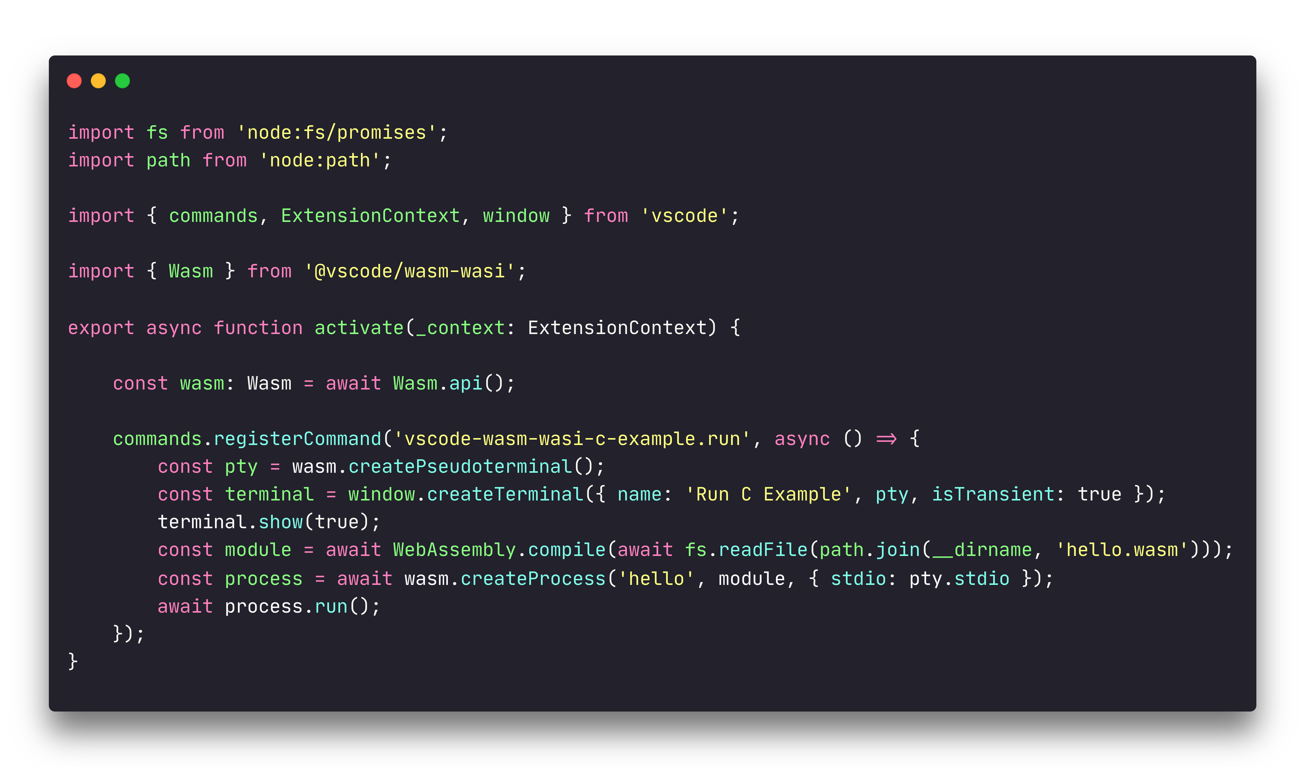
@vscode/wasm-wasi
在 VS Code 插件环境中提供了WASI API 实现
最简单的用法是使用 wasm-wasi 来运行一个符合 WASI 标准的 wasm 模块
WASI 所需的文件系统等 API 都基于 VS Code 插件 API 实现

Slide 18
vscode-python-web-wasm
使用 WebAssembly 作为执行引擎在浏览器（例如 vscode.dev）中运行 Python 代码
没有 pip （Python 包管理工具）
没有 Socket
不支持原生 Python 第三方模块
不支持线程以及异步
仅用于运行简单的 Python 代码
✅
🙅🏻‍♀️

Slide 20
参考链接
WebAssembly: How and why
TextMate Language Grammars
The File System Access API: simplifying access to local files
https://github.com/microsoft/vscode-anycode
https://tree-sitter.github.io/tree-sitter/
https://tree-sitter.github.io/tree-sitter/creating-parsers
Migrating VS Code to Process Sandboxing
Implement a node.js-free, sandboxed, context isolated renderer #92164
Standardizing WASI: A system interface to run WebAssembly outside the web
https://cowasm.sh/
https://webassembly.sh/
https://github.com/microsoft/vscode-wasm
https://bytecodealliance.org/

